Slide 1
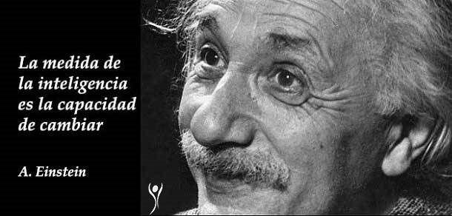

ALTAS CAPACIDADES Y DESARROLLO DEL TALENTO (Educando para el éxito).
Colegio Miralmonte. Cartagena.
6-febrero-2020
Familias, 2020 Atención a las ALTAS CAPACIDADES.

Slide 2
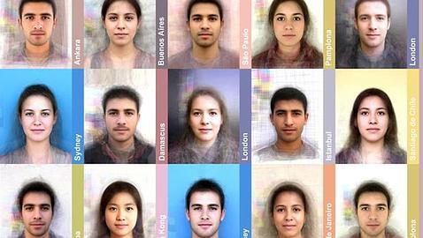
VISIÓN GENERAL SOBRE EL TALENTO Y LAS AACC
DEFINICIONES: Talentosos/as o con talento, Brillantes, Precoces, Altas Capacidades.
TALENTO: Talento simple, múltiple, académico, conglomerado.
DATOS INVESTIGACIONES: Comorbilidad y Doble Excepcionalidad.
Familias, 2020 Atención a las ALTAS CAPACIDADES.

Slide 3
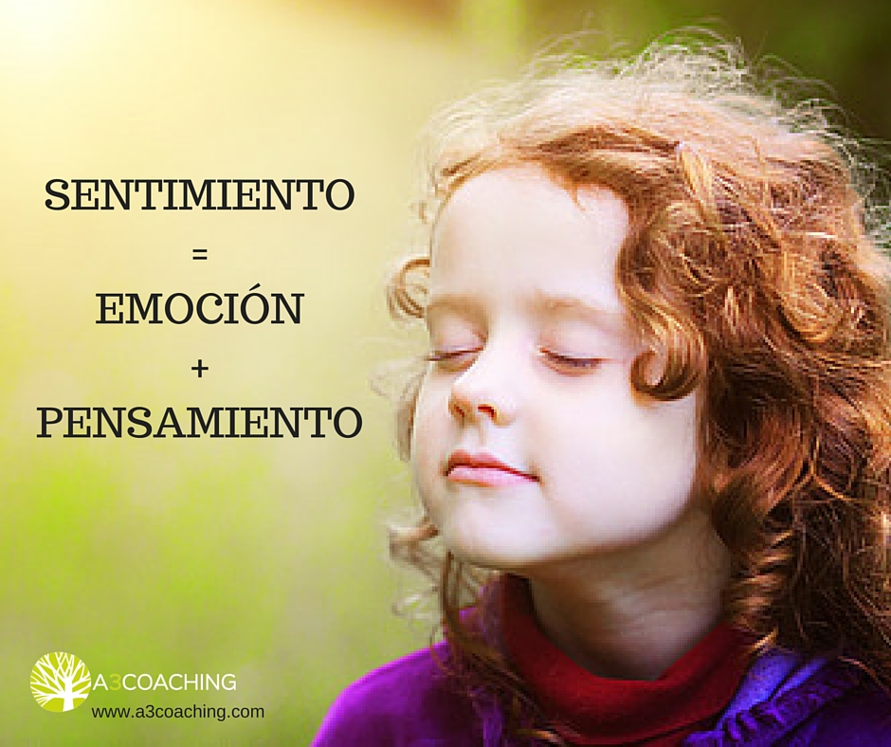
DETECCIÓN DEL TALENTO DESDE CASA
10 ITEMS CLAVES. Indicadores previos básicos.
Falsas expectativas y tópicos.
Familias observadoras y Familias expertas.
“Inteligencia como diamante en bruto”.“Inteligencia no es una maldición”.
Familias, 2020 Atención a las ALTAS CAPACIDADES.

Slide 4
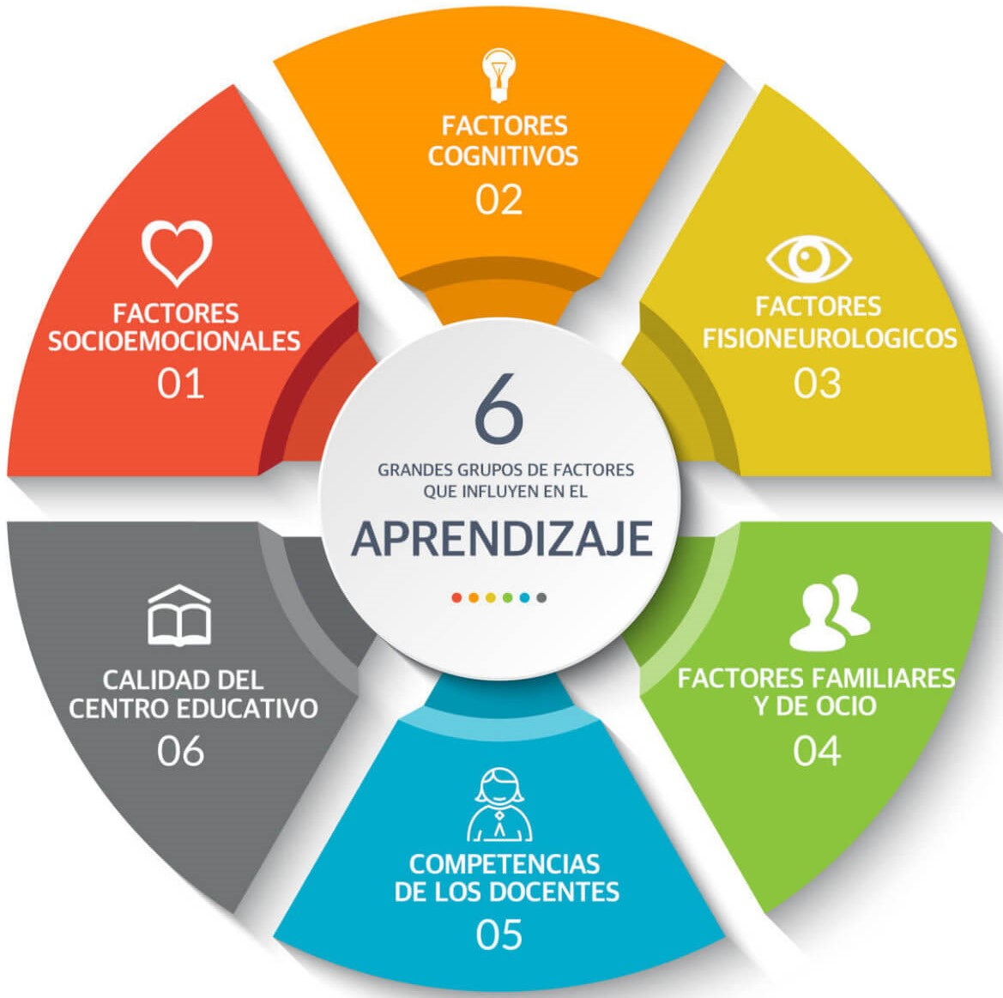
DETECCIÓN DEL TALENTO DESDE LA ESCUELA
Formación permanente del profesorado:
“Comprender” y “aprender a dar respuesta”
Profesor/a acompañante
Metodología inductiva
Familias, 2020 Atención a las ALTAS CAPACIDADES.

Slide 5
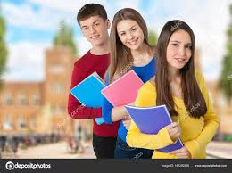
DIAGNÓSTICO DIFERENCIAL
ESCALAS: CI, Creatividad, CE
REPASO NORMATIVO
Familias, 2020 Atención a las ALTAS CAPACIDADES.

Slide 6
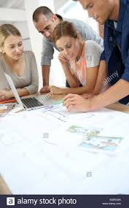
PROPUESTAS DE INTERVENCIÓN DESDE EL AULA
Trabajando desde el Coaching. Docente Coach.
Habilidades: guía, escucha activa, flexibilidad, asesoramiento, espíritu crítico y motivador, facilitador del cambio…
Metodologías Colaborativas e Inteligencias Múltiples.
Familias, 2020 Atención a las ALTAS CAPACIDADES.

Slide 7
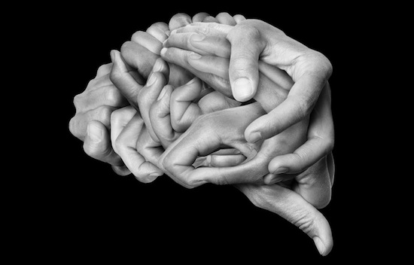
TABÚES Y MIEDOS SOBRE EL TALENTO Y LA ALTA CAPACIDAD
Hipersensibilidad emocional e Hiperexigencia
Sobreexcitabilidad psicomotora, sensitiva, imaginativa, emocional, intelectual
Disincronías sociales e internas
Familias, 2020 Atención a las ALTAS CAPACIDADES.

Slide 8
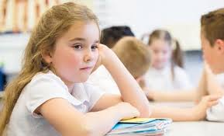
ALTAS CAPACIDADES Y FRACASO ESCOLAR
No correlación positiva entre sus logros personales y sus resultados académicos
Frágil autoconcepto y Manipulación para no asumir retos académicos y sociales
Características + y – de AACC y bajo rendimiento
Familias, 2020 Atención a las ALTAS CAPACIDADES.

Slide 9
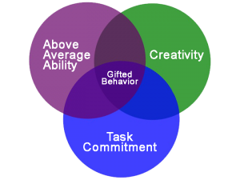
MODELOS AACC.
MODELO JOSEPH RENZULLI
Teoría de los Tres Anillos
Revisión de la teoría con habilidades personales
Modelo SEM, enriquecimiento para Toda la Escuela
Familias, 2020 Atención a las ALTAS CAPACIDADES.

Slide 10
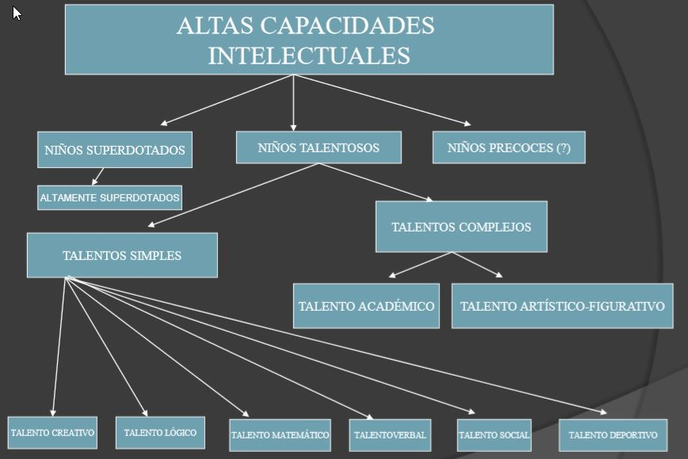
MODELOS AACC.
MODELO MARLAND (diferentes tipos de talento)
MODELO STERNBERG (inteligencia triárquica)
MODELO GARDNER (inteligencias o áreas de talento múltiples)
MODELO CASTELLÓ Y BATLLE (SUPERDOTADOS Y TALENTOSOS)
Familias, 2020 Atención a las ALTAS CAPACIDADES.

Slide 11
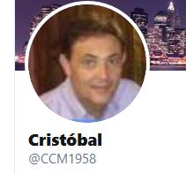
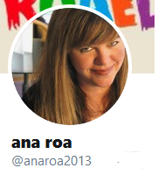
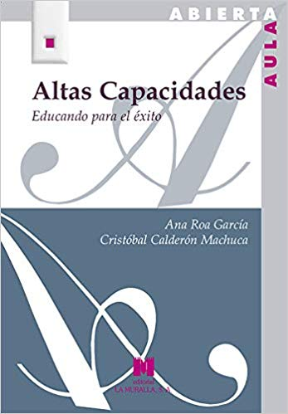

MUCHAS GRACIAS POR SU ATENCIÓN
Familias, 2020 Atención a las ALTAS CAPACIDADES.

